Slide 1
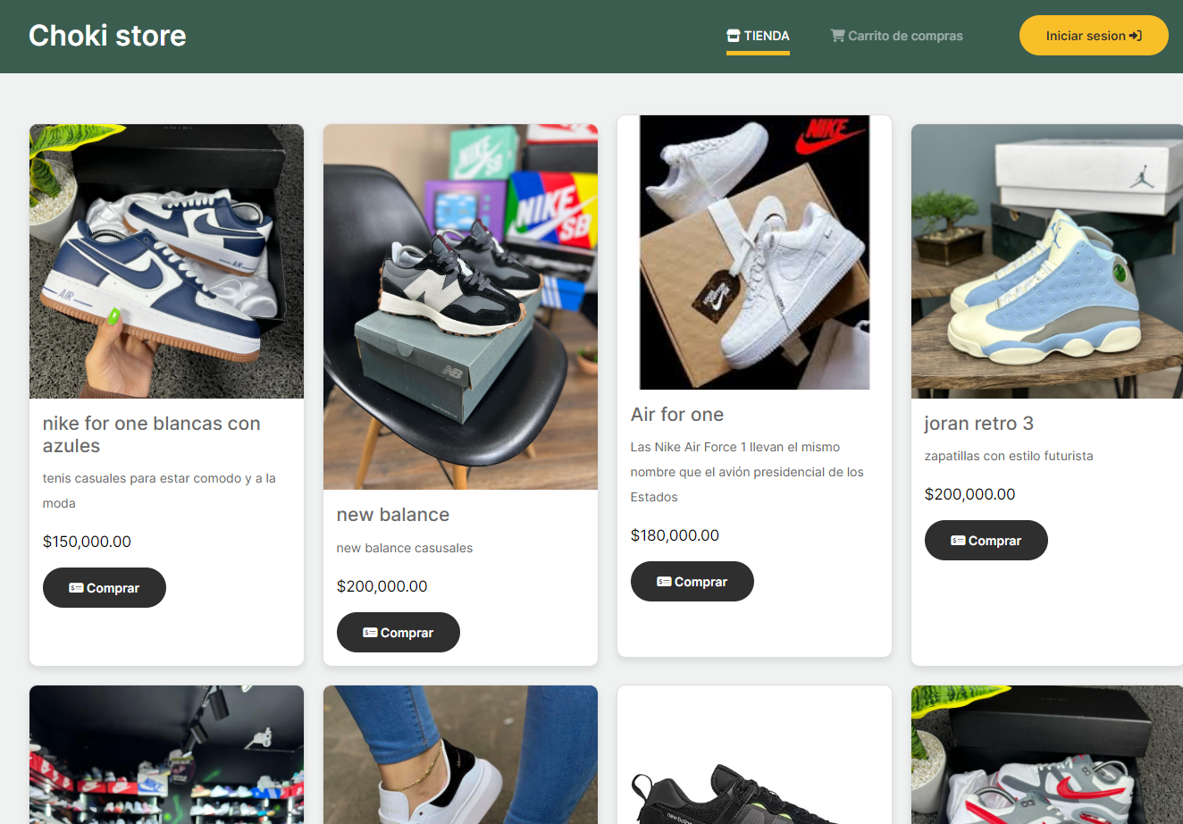
CHOKI STORE
TU TIENDA ONLINE
Choki store es una tienda online que te ofrece una amplia variedad de zapatos para todos los gustos y ocasiones.

Slide 2

Navega fácilmente
Categorías
Filtros
Imágenes detalladas
Encuentra fácilmente lo que buscas con nuestras categorías bien definidas. Desde tenis casuales hasta zapatos formales, la página web te permite navegar sin complicaciones.
Refina tu búsqueda con filtros por precio, marca, color y otros criterios para encontrar el calzado perfecto. Optimiza tu búsqueda con filtros inteligentes.
Visualiza cada par de zapatos en detalle con imágenes de alta calidad. Observa los detalles del diseño, la textura y el estilo de cada zapato.

Slide 3
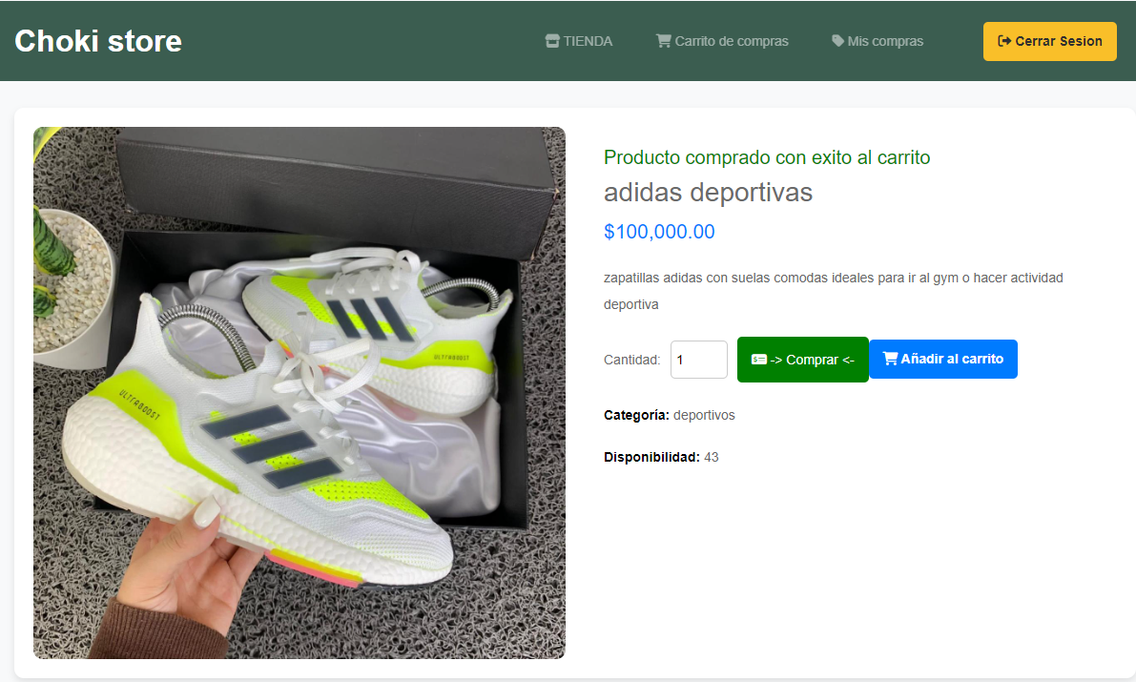
Compra segura
1
Pagos seguros
Disfruta de un sistema de pago seguro y confiable. Tus datos personales y financieros están protegidos.
2
Opciones de pago
Elige la opción de pago que mejor te convenga entre una variedad de métodos seguros.

Slide 4
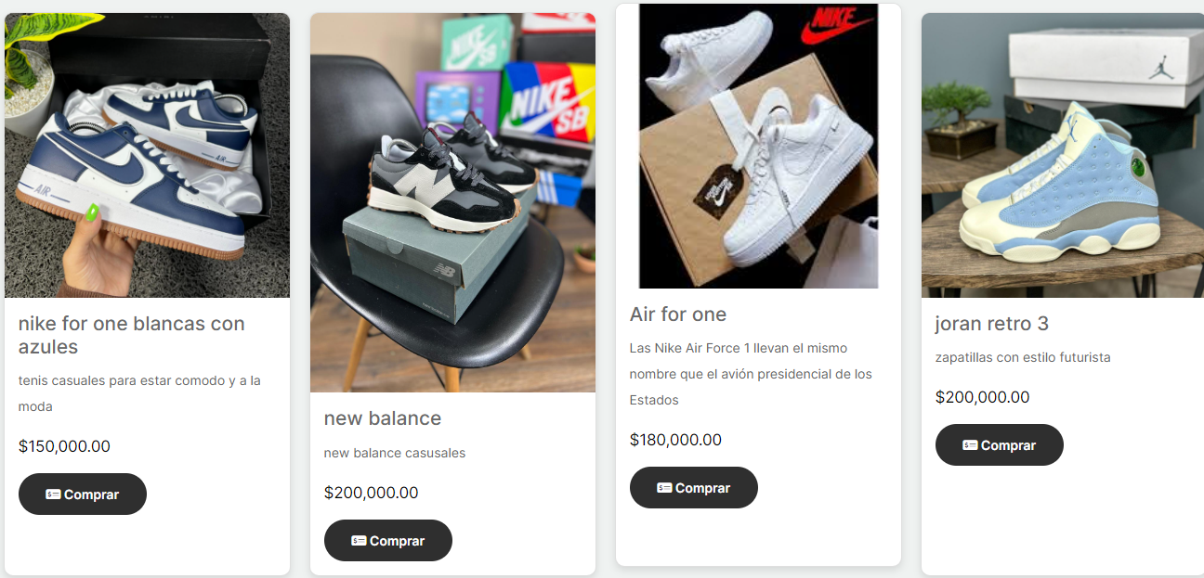
Ventajas adicionales
Precios competitivos
Encuentra precios atractivos en una amplia variedad de marcas y estilos.
Información detallada
Lee las descripciones de cada producto para conocer su tamaño, material, color y otros detalles.

Slide 5
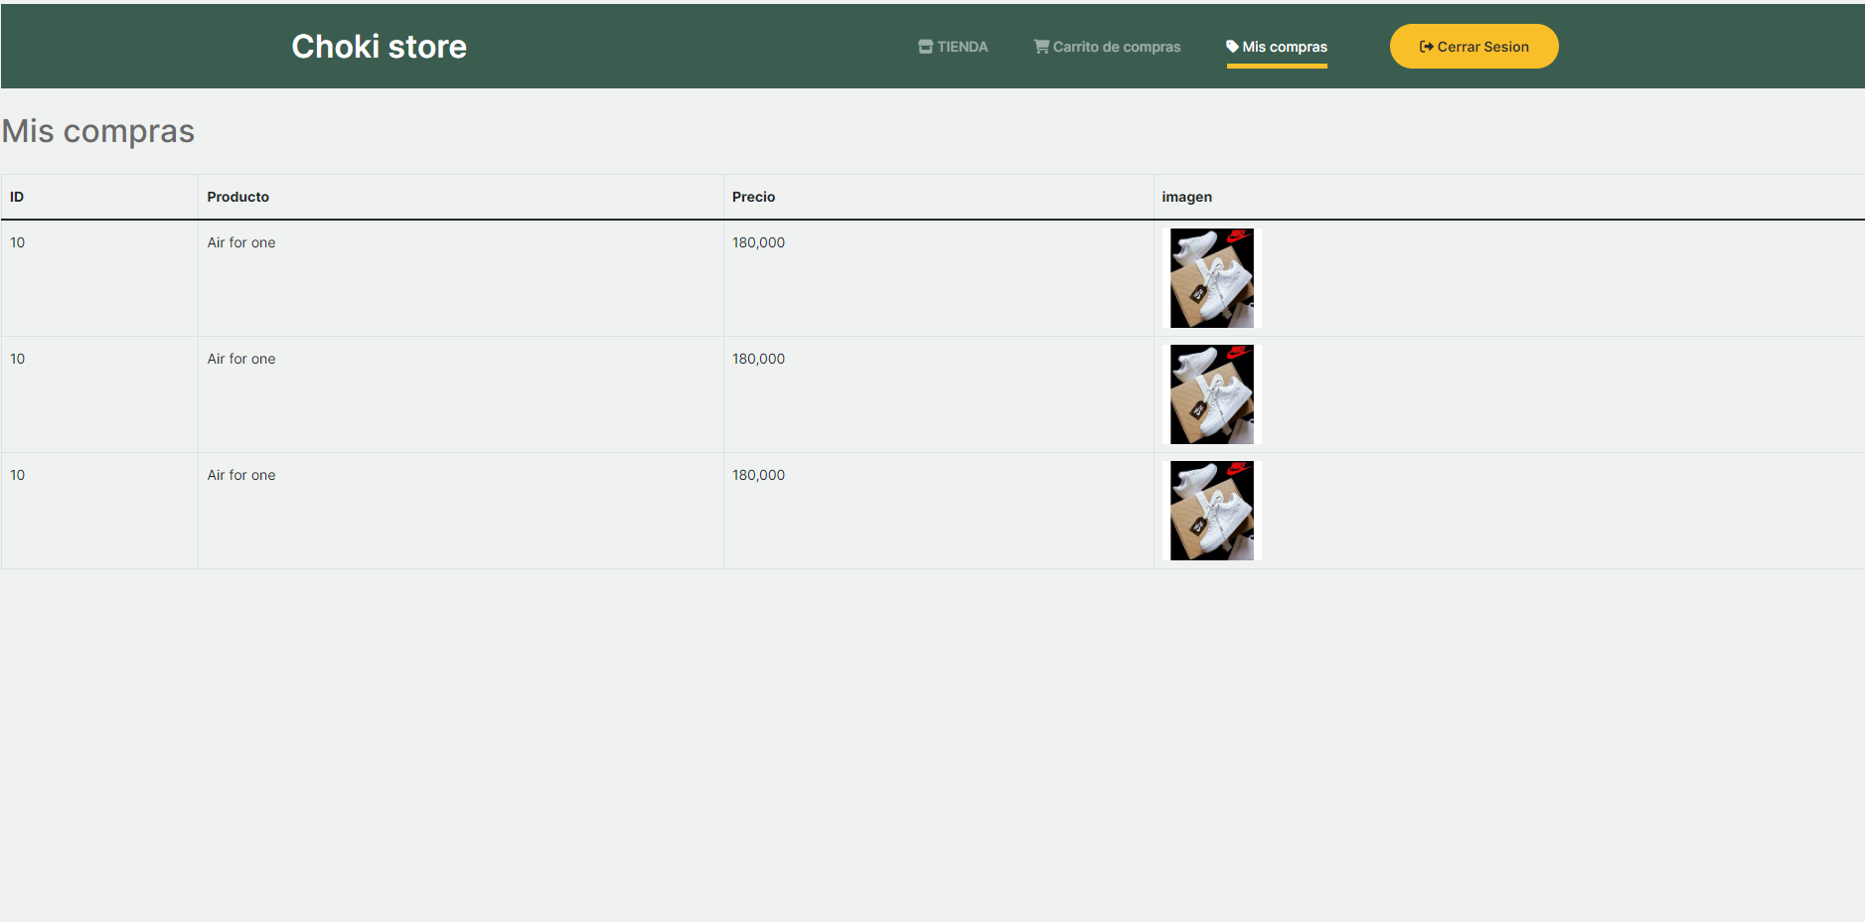


Experiencia personalizada
Registro
Crea una cuenta personal para acceder a tu historial de compras, favoritos y gestionar tus pedidos.
Listas de deseos
Guarda tus productos favoritos para comprarlos más adelante o compartirlos con amigos y familiares.

